Slide 1
Enseignement Explicite
et Site Web
Catherine Paris
cparis@csenergie.qc.ca

Slide 2
kahoot
kahoot.it
code :
Notes:
15 min

Slide 3
Au programme aujourd’hui
L’enseignement explicite (un bref rappel)
Le site et son concept
Les activités proposées
Création et échange d’activités
Retour et période de questions
https://goo.gl/Z3Bi4p
Notes:
2 min

Slide 4
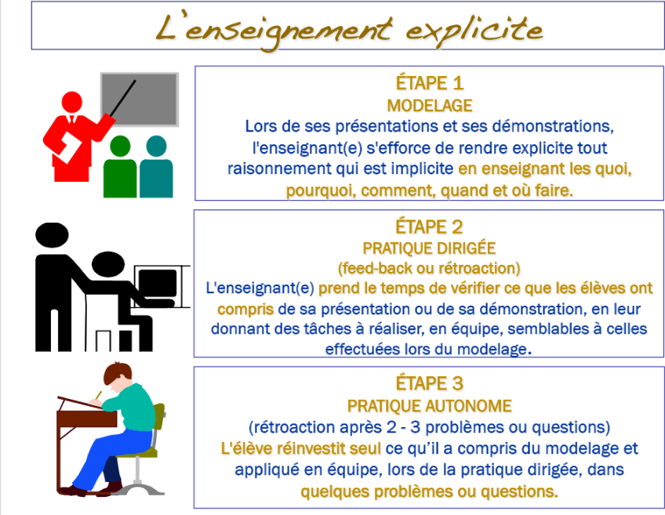
Qu’est-ce que l’enseignement explicite ?
Notes:
5-10 min

Slide 5
Exemple d’une vidéo inspirante
https://vimeo.com/163582751
Marie-France Beaumont Le signe d'une fonction, Vimeo.
Questions
Notes:
5min

Slide 6
réflexion
Cahiers d’apprentissage
Questionnement
Relever
Forces
Faiblesses

Slide 7
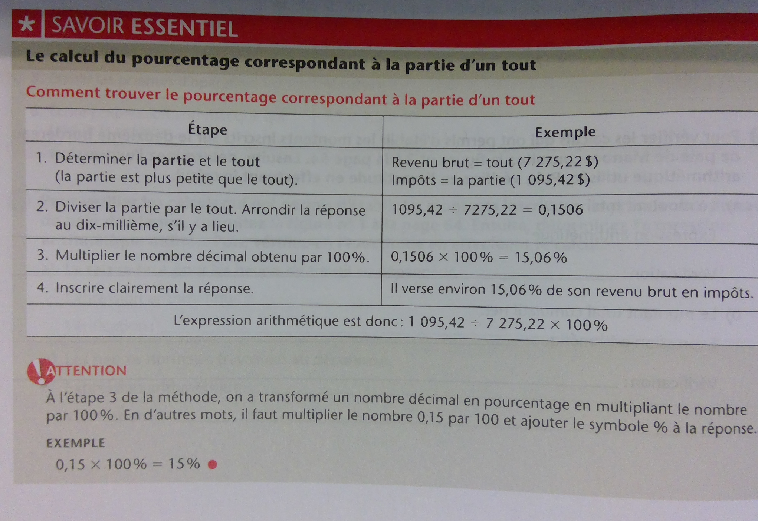
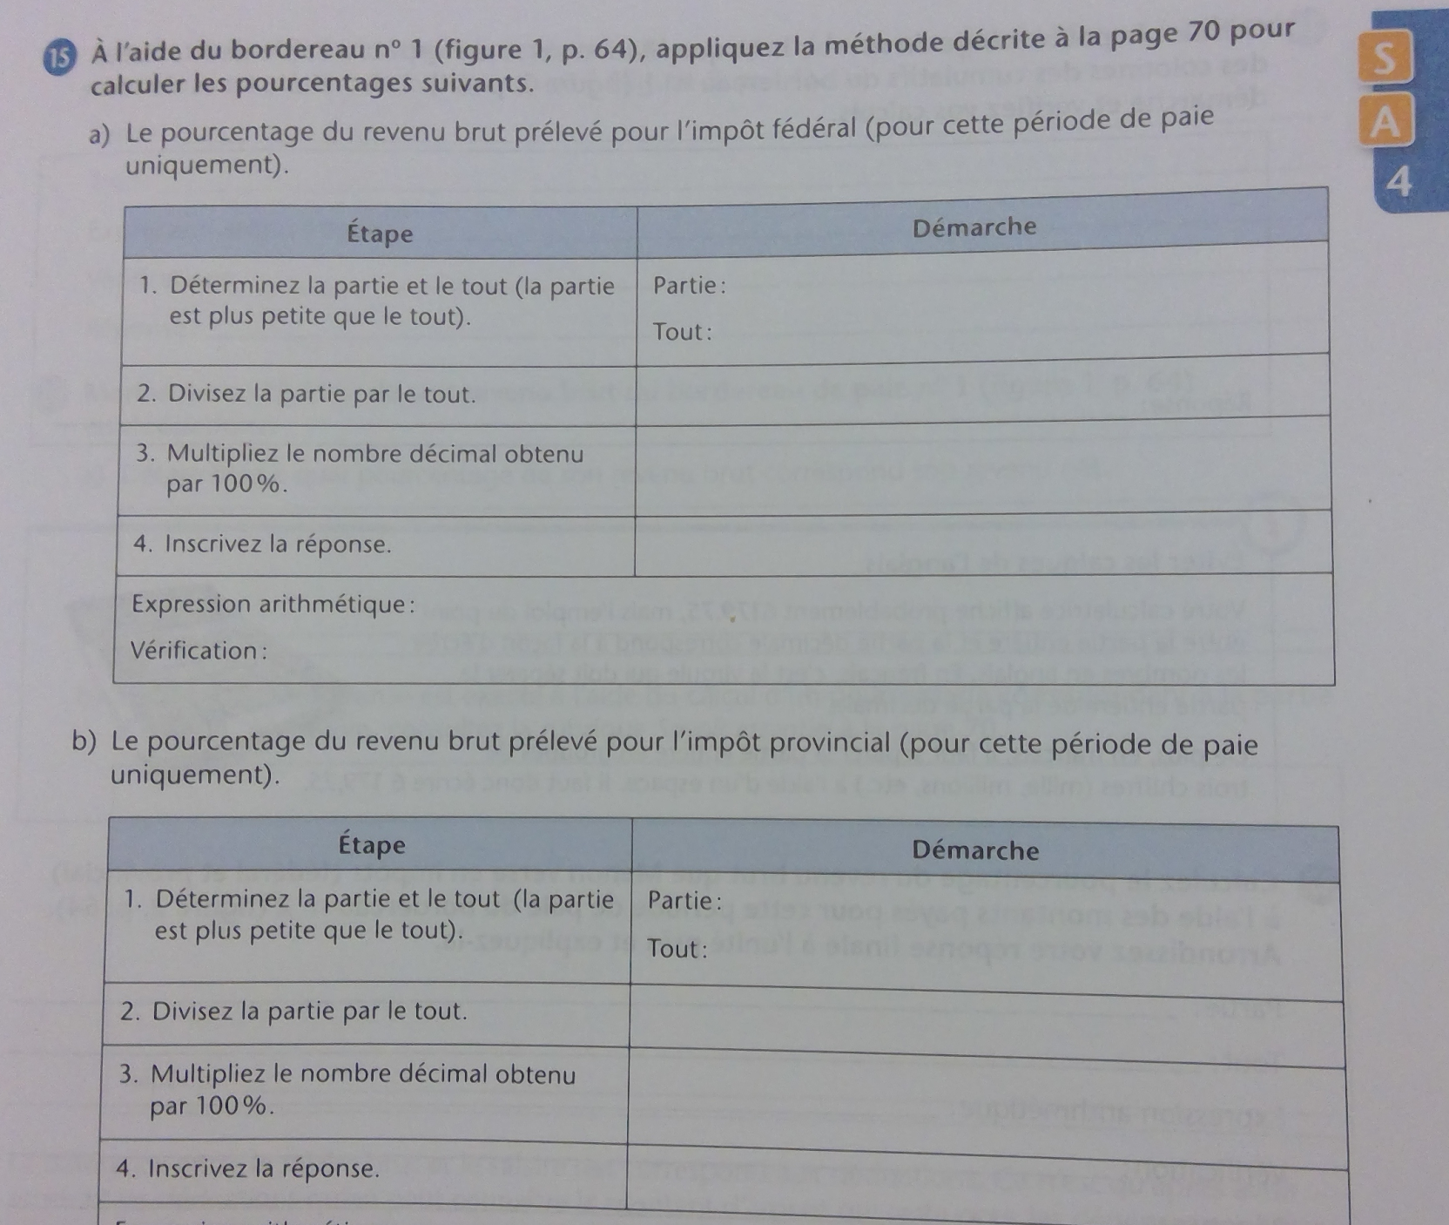
Paramètres, MAT-1101-3

Slide 8
Variables dépendantes et indépendantes
Exemple
Résolution, MAT-3051-2

Slide 9
Exemple
Intervalle, MAT-3051-2

Slide 10
Les fonctions
Résolution, MAT-3051-2

Slide 11
Exemple
Intervalle, MAT-3051-2

Slide 12
Vos réflexions
Notes:
5 min

Slide 13
Voici un autre document
MA révélation :)

Slide 14
Exemple
Problèmes et enjeux du monde contemporain, Éditions Grand Duc
Notes:
2 min

Slide 15
Vos réflexions

Slide 16
Le site et son concept
Les maths avec 4

Slide 17
Site web
Survol du site
Survol des fiches théoriques
Documents qui mettent en application l’enseignement explicite.
Notes:
10-15 min

Slide 18
Fiches théoriques
Étape 1: Modélisation
Une situation est proposée.
Les étapes de la démarche sont détaillées à gauche.
À droite, un encadré propose les étapes du raisonnement.
Le JE est utilisé.
Je me demande, Je repère, Je me questionne, ...
Étape 2: Pratique dirigée
Des situations semblables sont proposées.
L’encadré est toujours présent, mais incomplet ou adapté.
Étape 3 : Pratique autonome
Des situations semblables sont proposées.
Sans encadré.

Slide 19
Vos commentaires
Notes:
5 min

Slide 20
Création et échange d’Activités
Créer
Échanger

Slide 21
Je vous propose de poursuivre l’atelier en travaillant des fiches théoriques selon ces 3 étapes.

Slide 22
Suggestions
4151 - Déterminer la règle d’une fonction du second degré
4151 - Reconnaître une fonction du second degré à partir d’une description verbale.
4151 - Reconnaître une fonction du second degré à partir d’une table de valeurs
Autre
Notes:
25-30 min

Slide 23
Retour et Commentaires
Notes:
10-15 min
Retour
5min
Commentaires

Slide 24

http://bit.ly/jpm2018

